Slide 1
SVE ŠTO BEBA TREBA
MLAĐE JASLICE

Slide 2
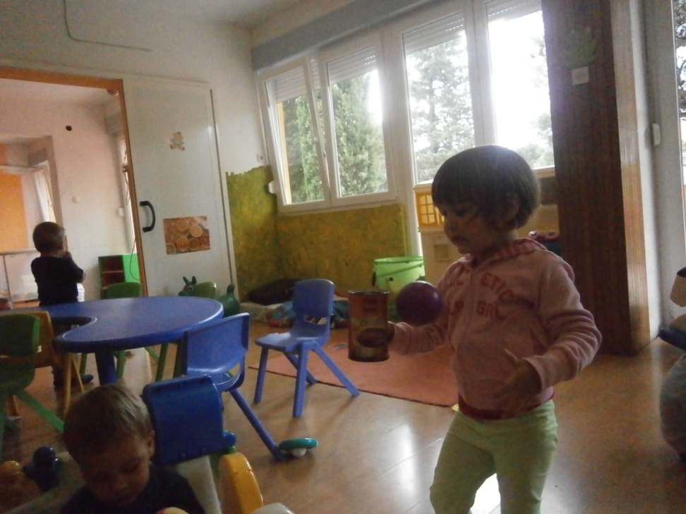
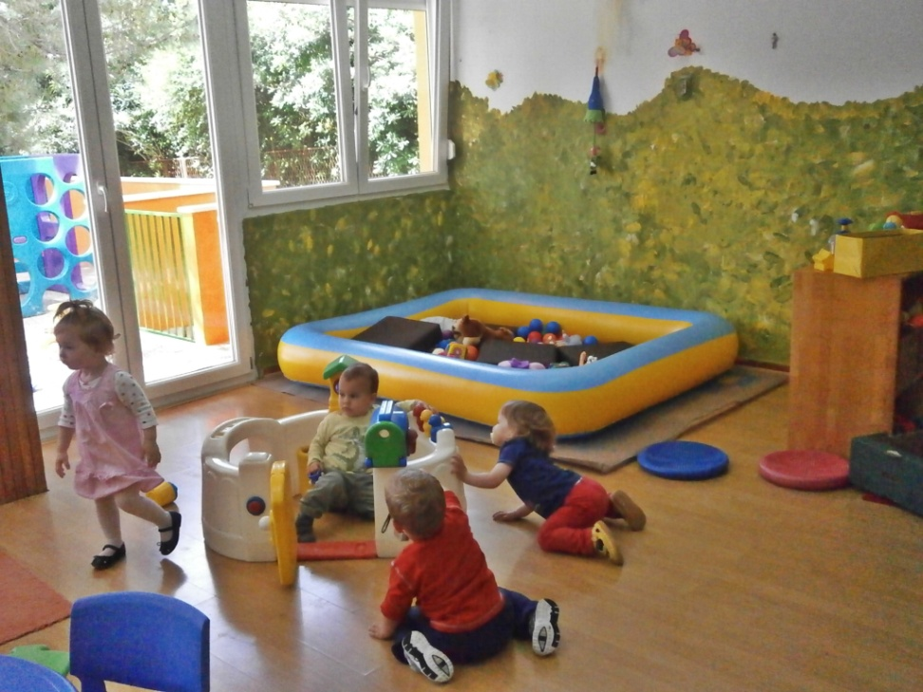
Mlađe jaslice prije projekta

Slide 3
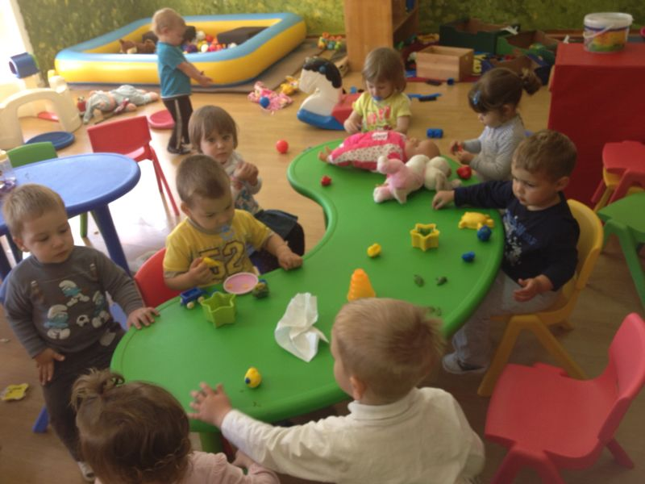
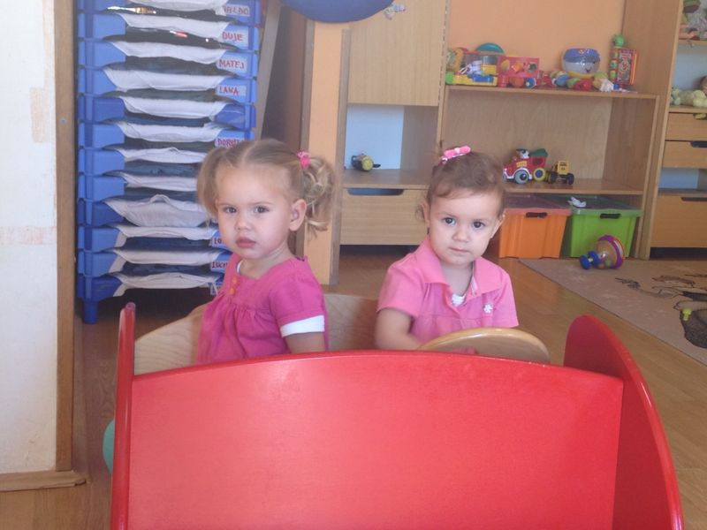
U istom prostoru

Slide 4
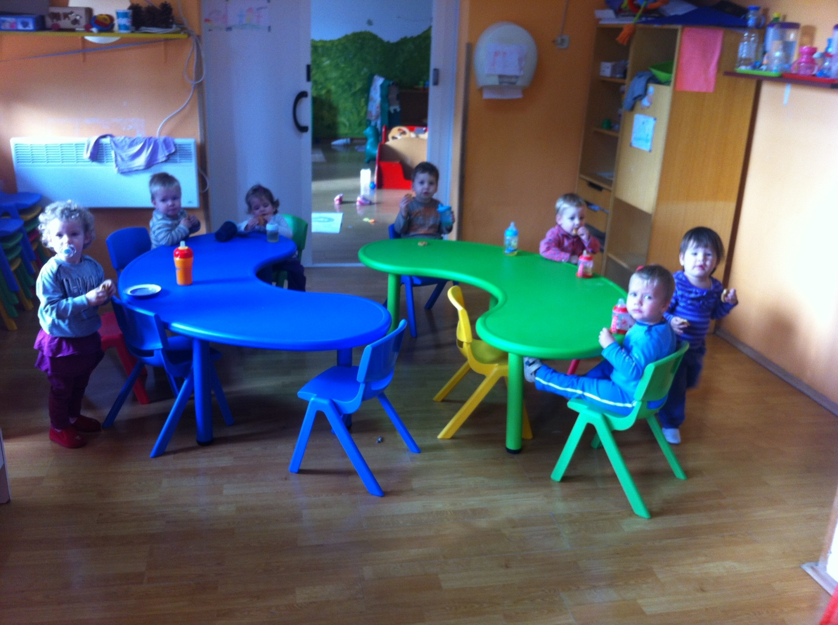
Sve započinje prikupljanjem i organiziranjem

Slide 5
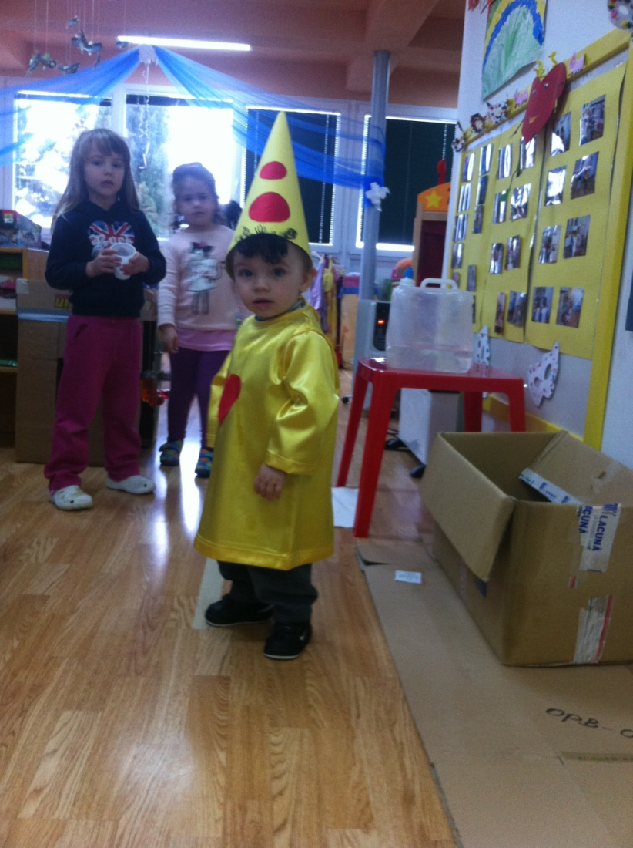
prepoznavanjem

Slide 6
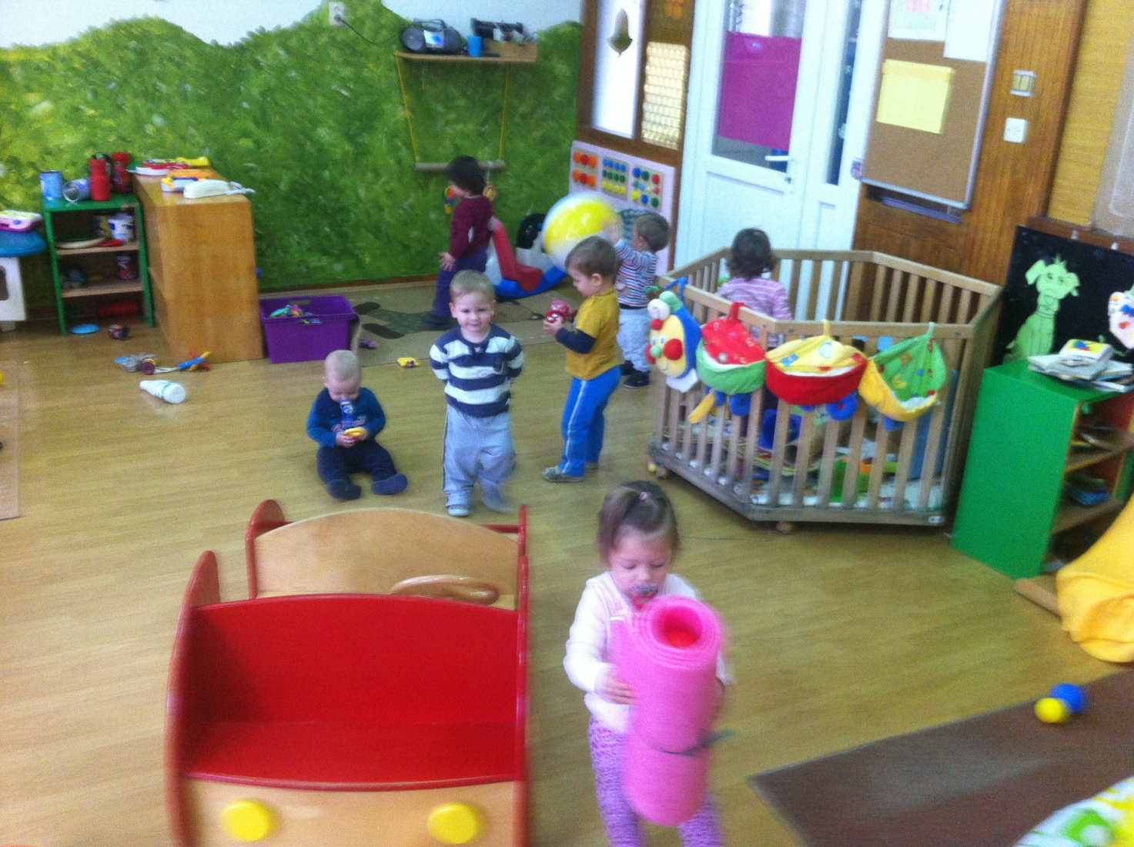
generiranjem

Slide 7
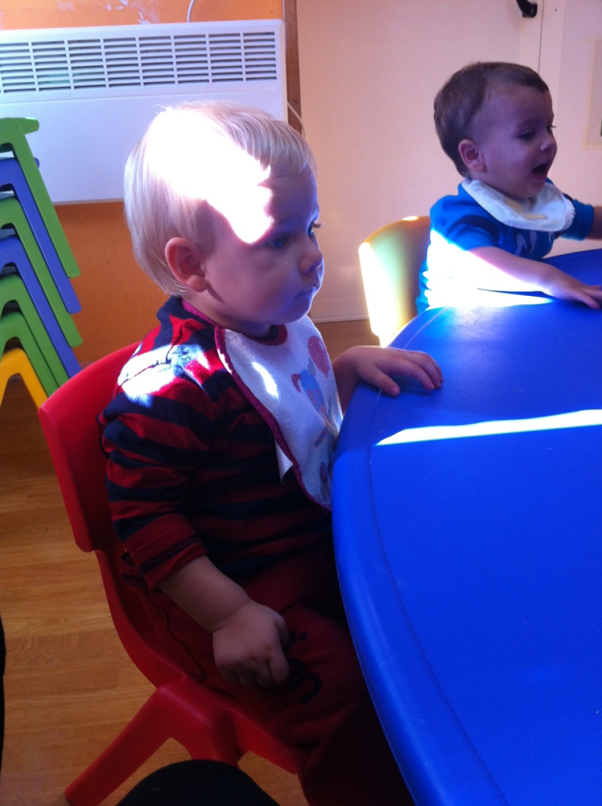
odlukom

Slide 8
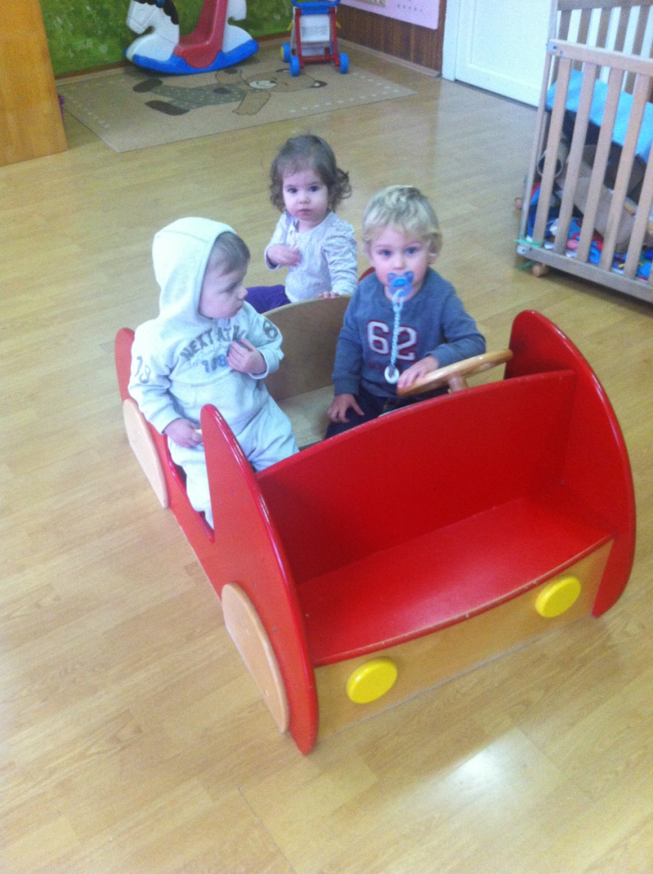
provedbom

Slide 9
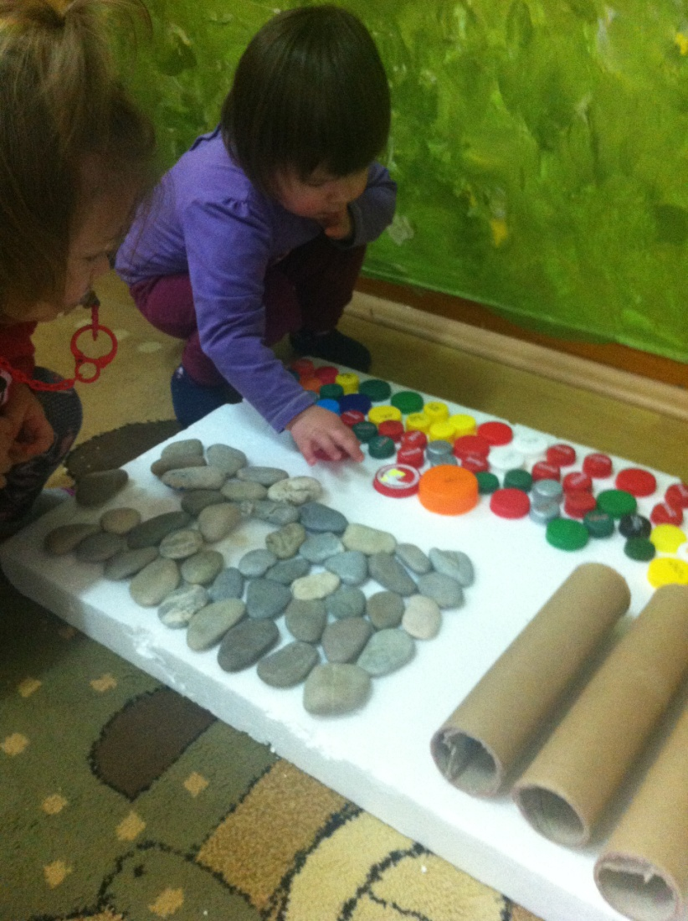
vrednovanjem

Slide 10
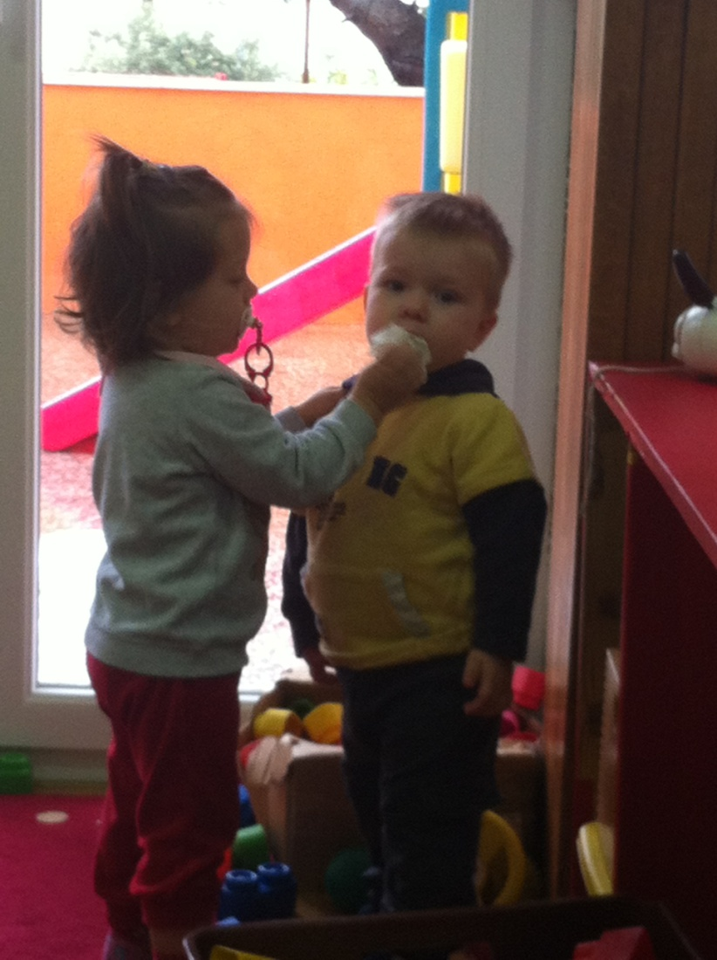
I komunikacijom

Slide 11
Rezultati
Stvaramo okruženje u kojem svako dijete ima mogućnosti za zadovoljavanje potreba.
Novim materijalima osiguravamo uvjete za spontano iskazivanje potreba i optimalno zadovoljavanje

Slide 12
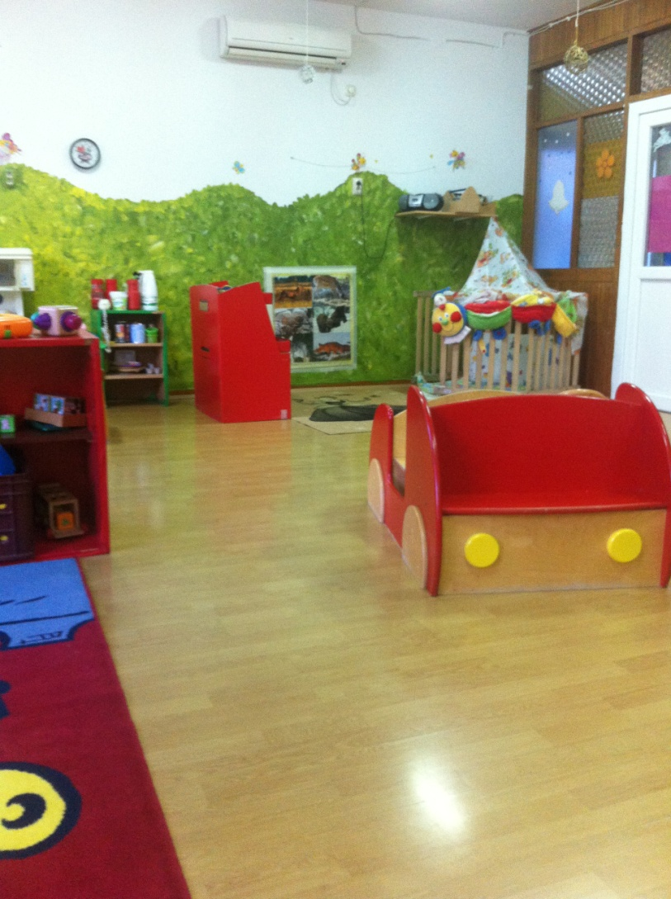
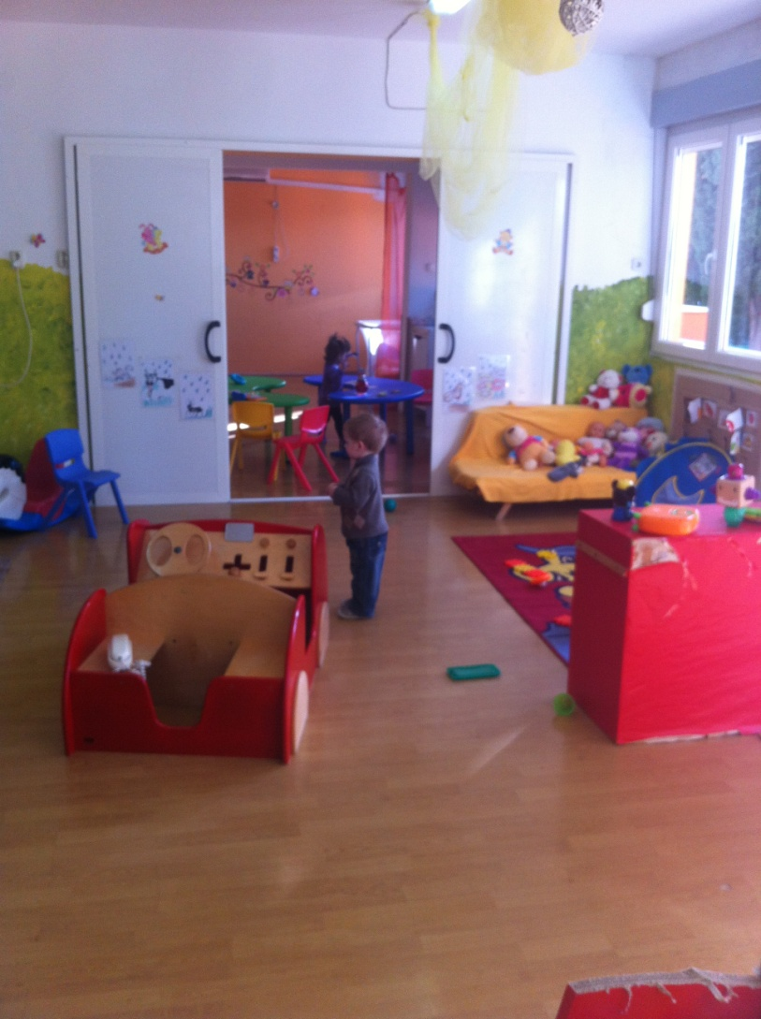
Mlađe jaslice nakon projekta

Slide 13
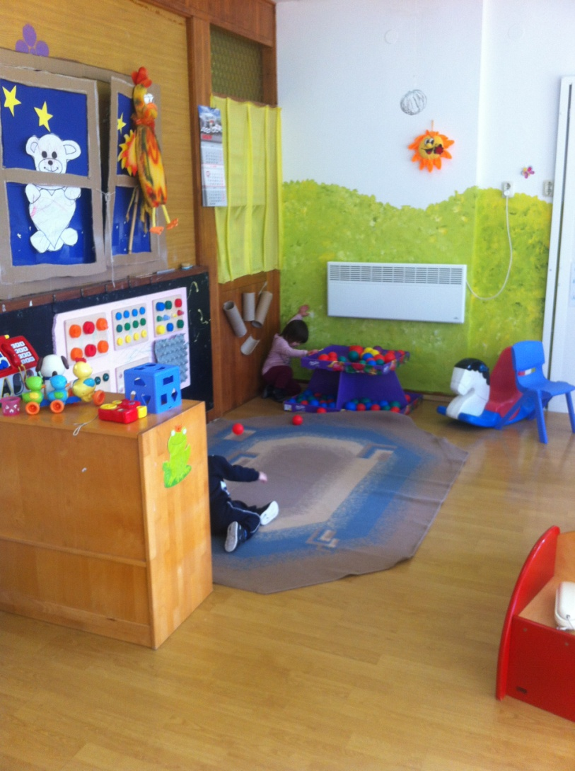
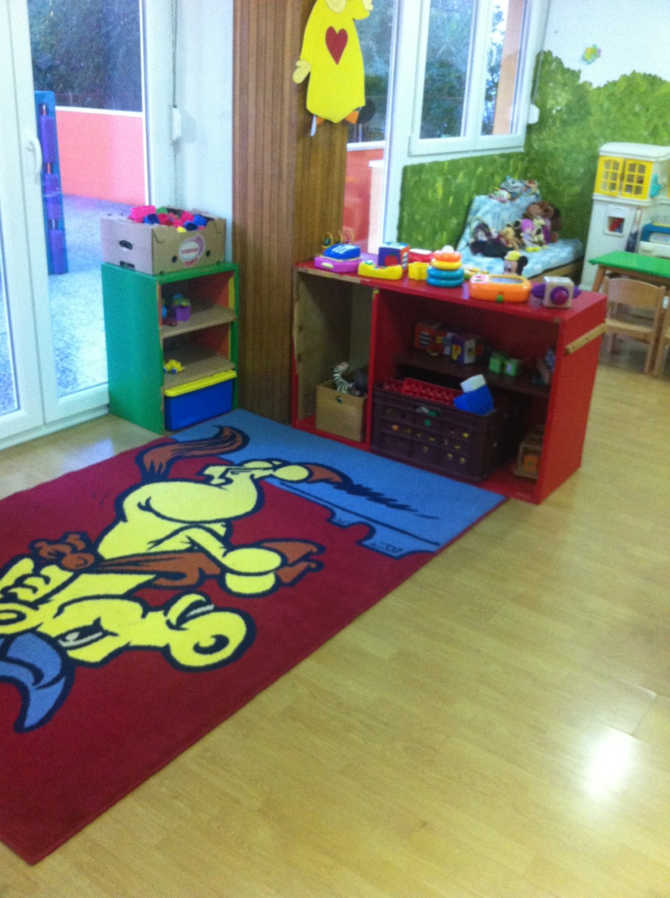
U istom prostoru

Slide 14
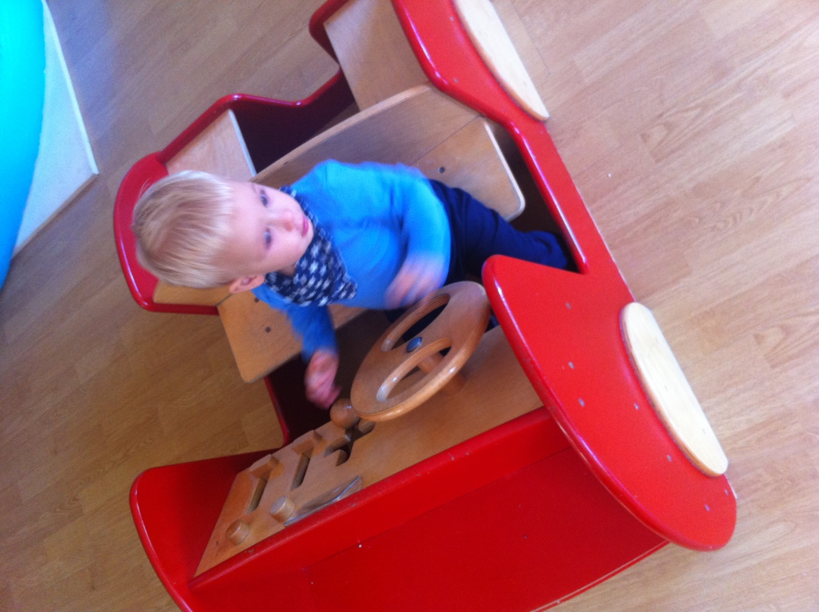
Centar zbivanja na sredini sobe

Slide 15
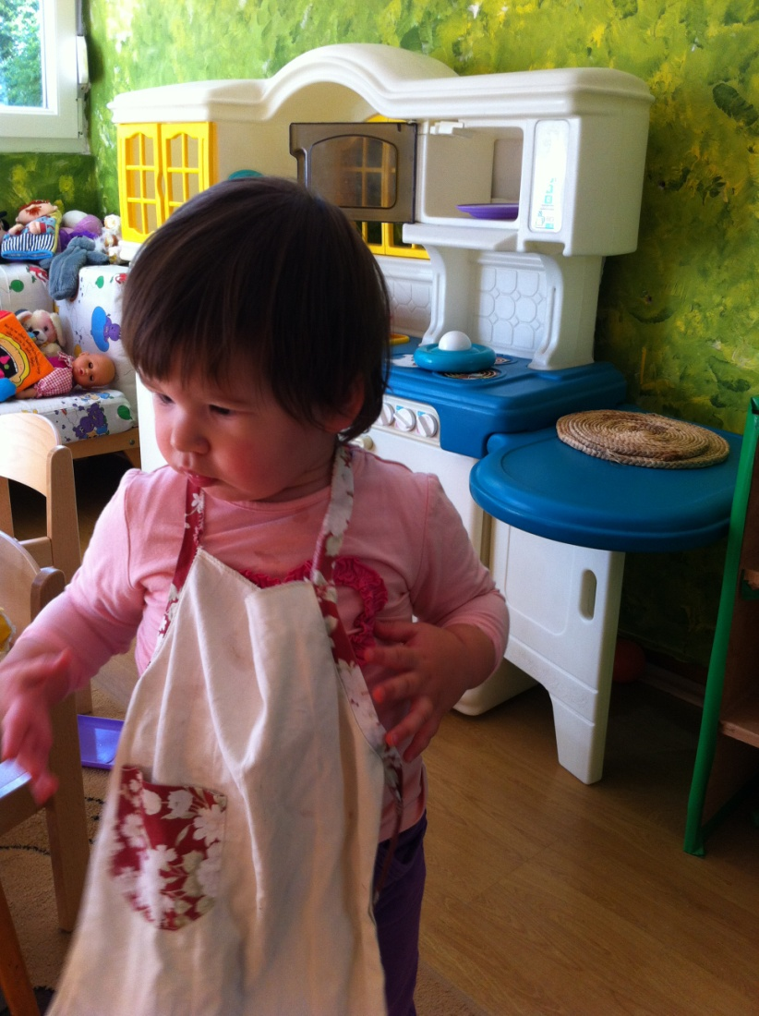
I nekoliko centara aktivnosti

Slide 16
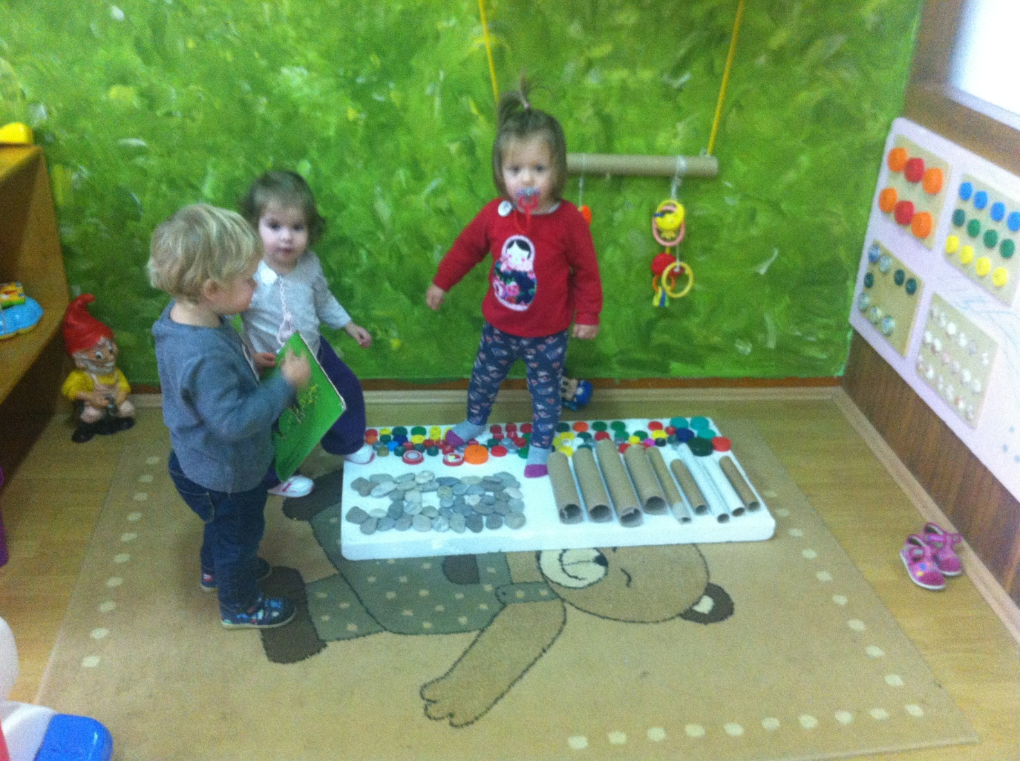
Istražujemo osjetilima

Slide 17
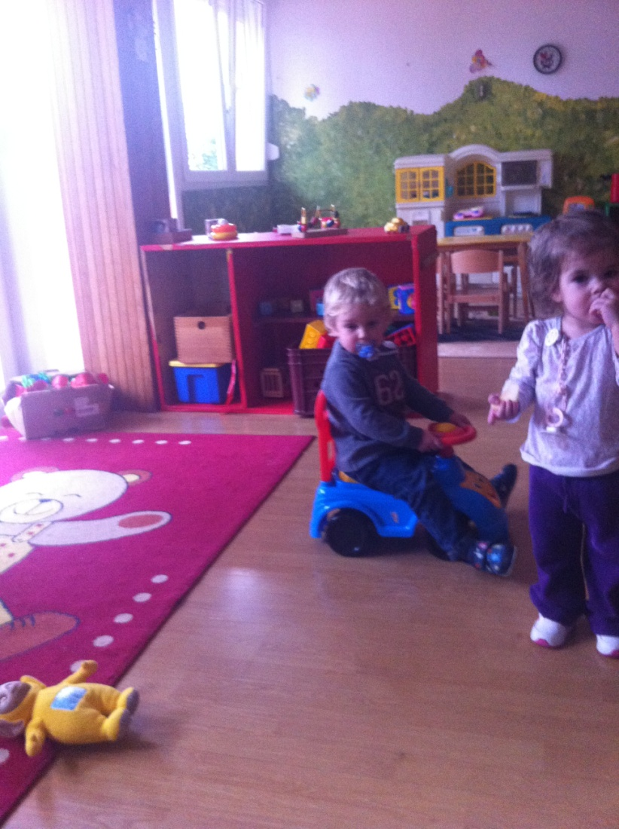
Vozimo se kroz sve centre aktivnosti

Slide 18
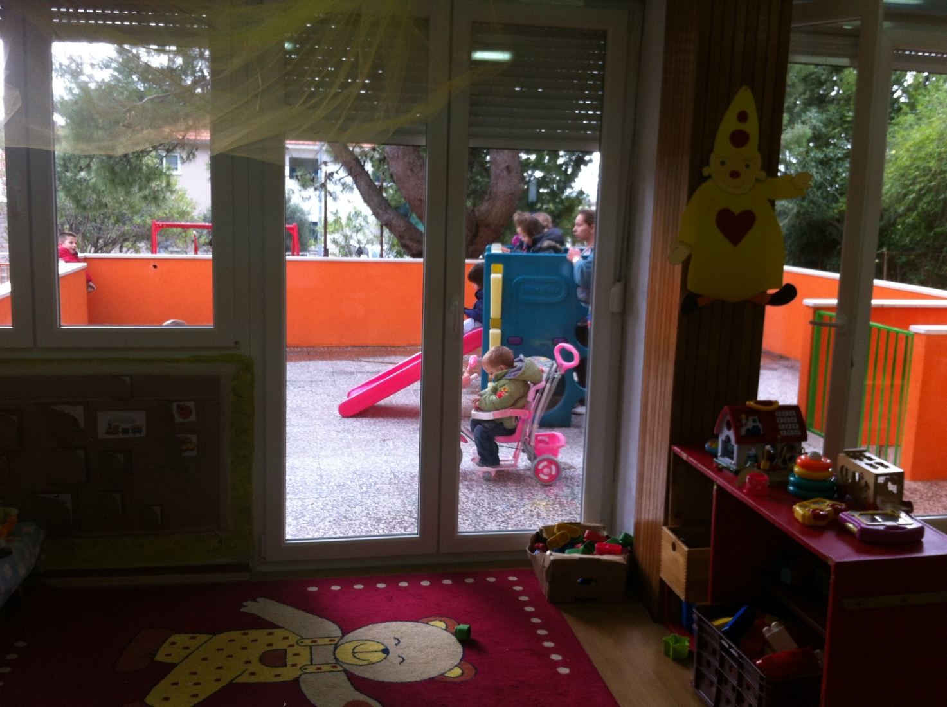
Mogućnost izlaska na terasu

Slide 19
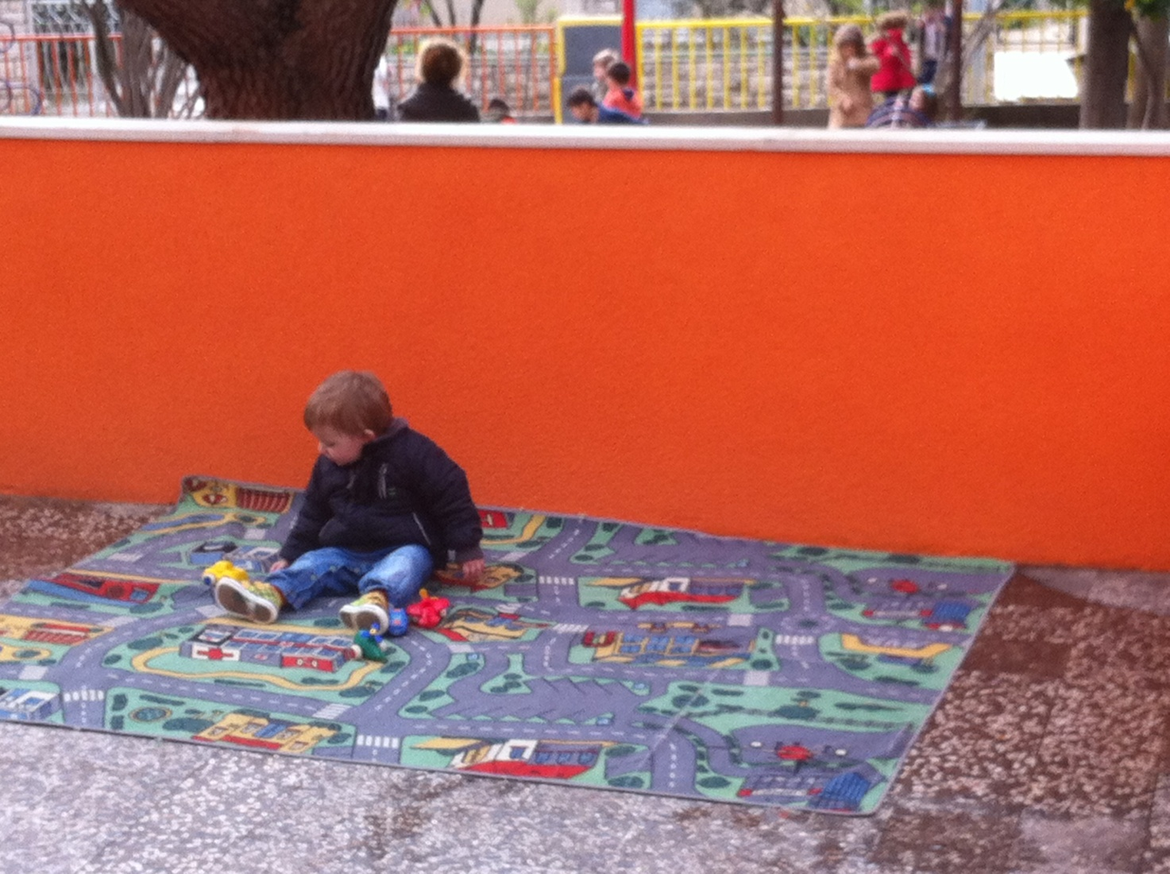
Boravak na svježem zraku za djecu koja ne hodaju

Slide 20
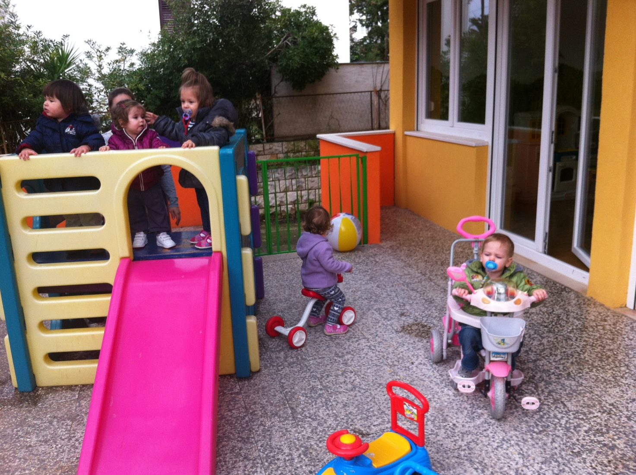
I za sve ostale

Slide 21
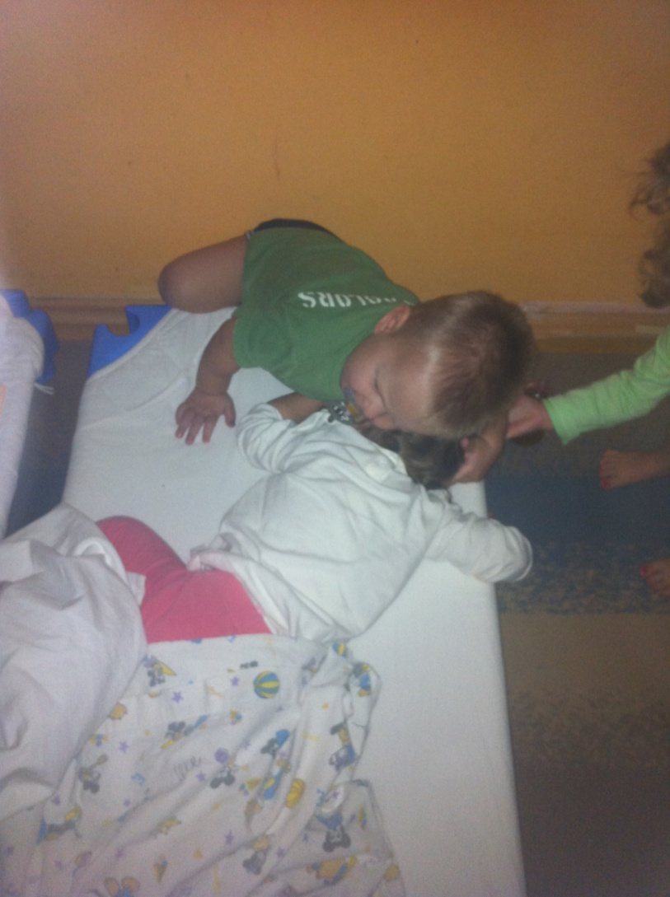
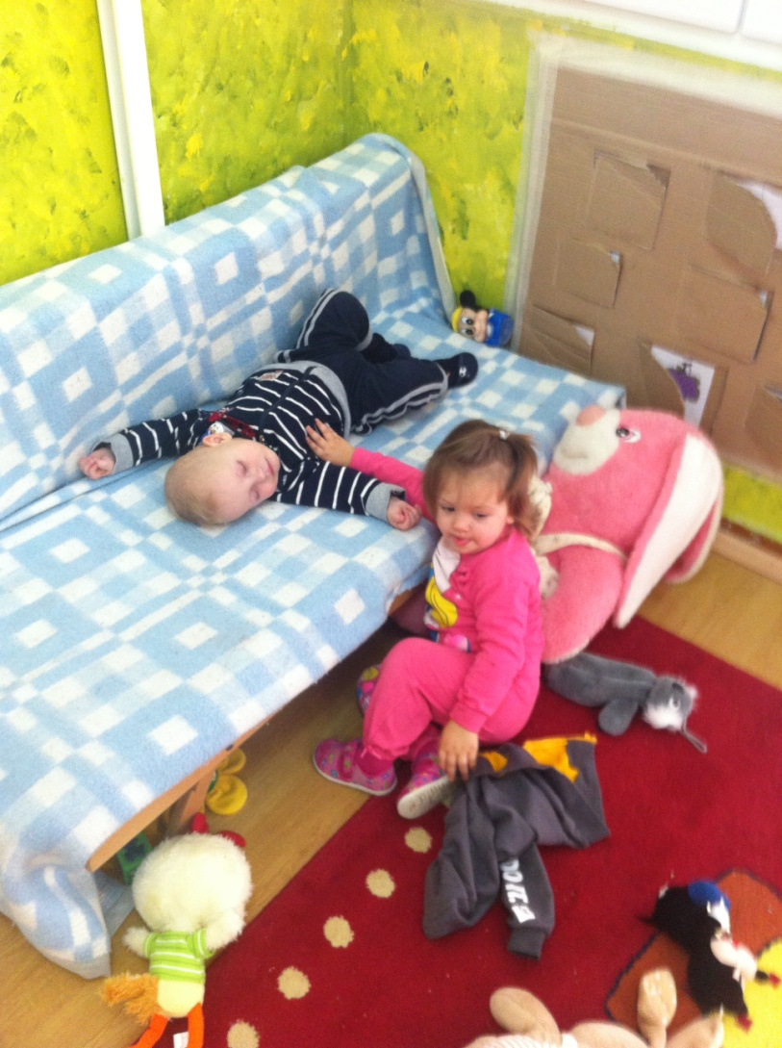
Djeci osiguravamo brižno ponašanje kao sigurnu bazu iz koje istražuju svijet

Slide 22
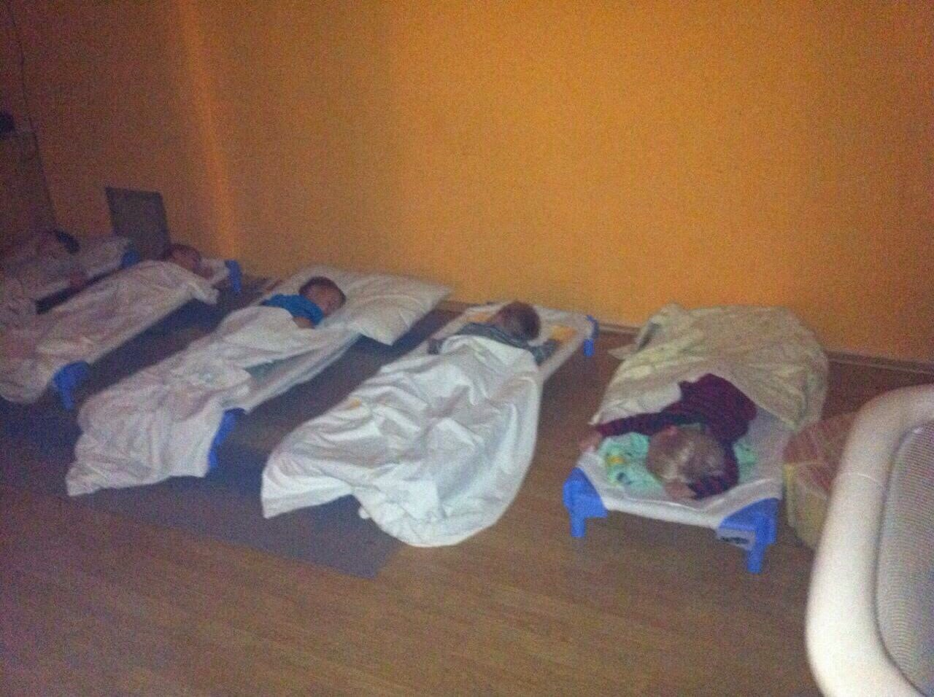
Pozdrav do sljedećeg projekta

Slide 23
Hvala na pozornosti!

